Slide 1
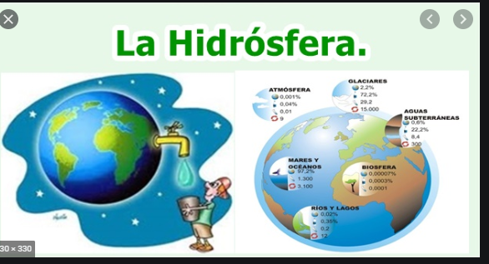
HIDROSFERA
PROFESORA DE CIENCIAS NATURALES MIRTA QUILODRAN.
CURSO:6°AÑO A-B-C
APOYO TEXTO ESCOLAS.
PPT
GUIAS

Slide 2
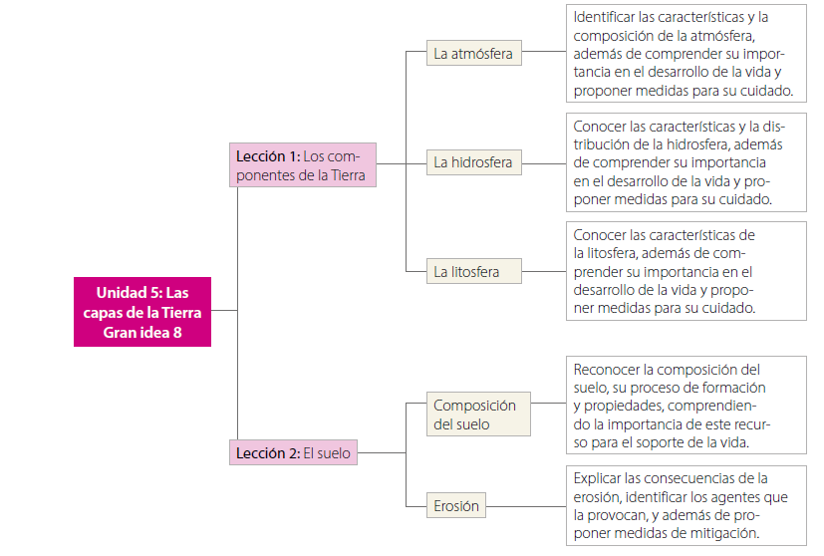

Slide 3
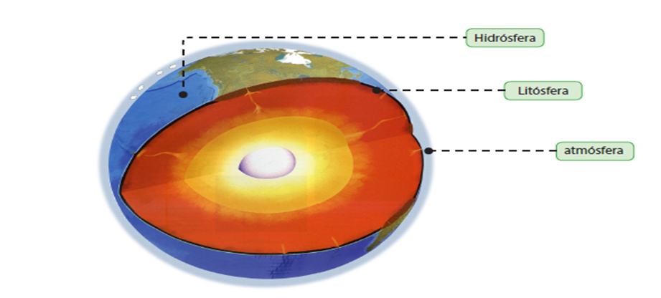
RESUMEN
CAPAS DE LA TIERRA

Slide 4
CAPAS DE LA ATMOSFERA

Slide 5
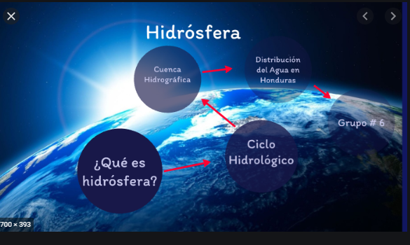
HIDROSFERA

